Slide 1

PROYECTO FINAL AA4
Alumno: Bill Jhonatan Jimenez Rau
Profesor: Aderly Villalobos
página 1

Slide 2


CONTENIDO
INTRODUCCION
PROPOSITOS Y OBJETIVOS
DEL SITIO WEB
CONCLUSIONES
página 2

Slide 3

INTRODUCCIÓN
En el mundo actual, los videojuegos son una de las formas de entretenimiento más populares. Los jugadores de todo el mundo buscan la mejor experiencia posible, y eso incluye tener una laptop gamer potente y fiable.
Este proyecto tiene como objetivo proporcionar a los jugadores la información y las herramientas que necesitan para encontrar la laptop perfecta para sus necesidades.
Ofrecemos una amplia selección de laptops de las principales marcas, así como información detallada sobre las características y el rendimiento de cada modelo.
Este proyecto está dirigido a jugadores de todos los niveles de experiencia. Tanto si eres un jugador principiante que busca tu primera laptop gamer, como si eres un jugador experimentado que busca una actualización, tu tienda tendrá algo para ofrecerte.
página 3

Slide 4
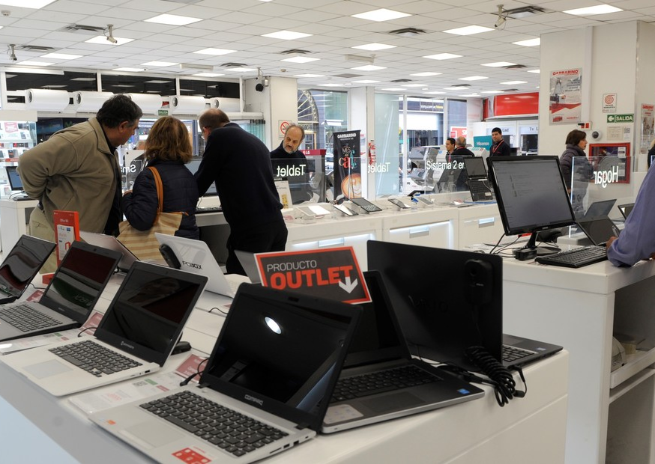

PROPOSITO DEL PROYECTO
El propósito del sitio web en HTML para tu proyecto de tienda de laptops es proporcionar información y herramientas a los jugadores para que puedan encontrar la laptop perfecta para sus necesidades. El sitio web debe ser atractivo y funcional, y debe ser fácil de navegar.
En concreto, el sitio web cumple con lo siguiente:
Informar y educar a los jugadores sobre las laptops gamers.
Ofrecer una amplia selección de laptops gamers de las principales marcas.
Proporcionar información detallada sobre las características y el rendimiento de cada modelo.
Crear una comunidad para jugadores que puedan compartir información y consejos.
OBJETIVOS DEL SITIO WEB
Para lograr estos objetivos, el sitio web debe incluye lo siguiente:
Una página de inicio con información general sobre la tienda y sus productos.
Una página de productos con información detallada sobre cada modelo de laptop.
Una página de blog con noticias y consejos para jugadores.
Una página de contacto para que los clientes puedan ponerse en contacto contigo.
página 4

Slide 5

CONCLUSIONES
En conclusión, el sitio web de tu tienda de laptops gamers tiene el potencial de ser una herramienta valiosa para los jugadores de todo el mundo. Al proporcionar información detallada sobre las características y el rendimiento de cada modelo, así como una amplia selección de laptops de las principales marcas, tu sitio web puede ayudar a los jugadores a encontrar la laptop perfecta para sus necesidades.
Además, al crear una comunidad para jugadores, tu sitio web puede proporcionar un espacio para que los jugadores compartan información, consejos y experiencias. Esto puede ayudar a los jugadores a aprender unos de otros y a crecer como comunidad.
página 5

